Slide 1
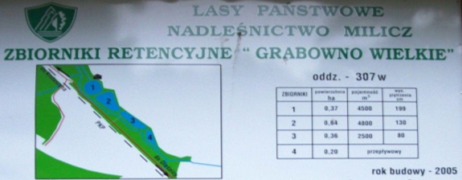
HISTORIA W LESIE UKRYTA
MŁYN I GRODZISKO, ZBIORNIKI RETENCYJNE
GRABOWNO WIELKIE
Bardzo fajne miejsce, położone w lesie,
na ognisko, grilla, oraz wypady na grzyby.

Slide 2
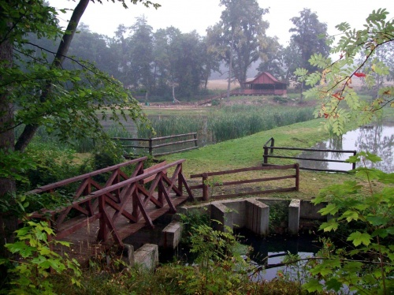
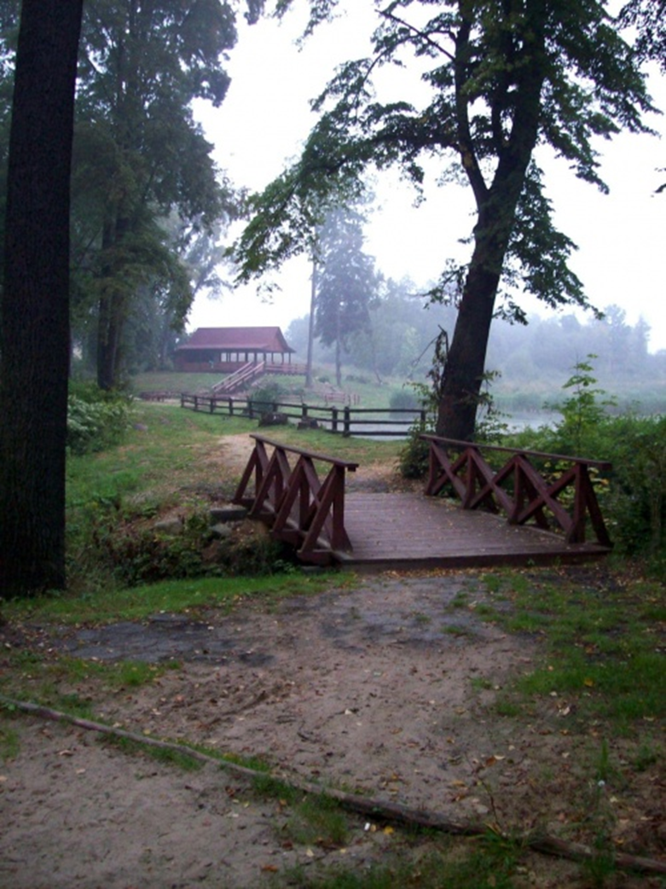
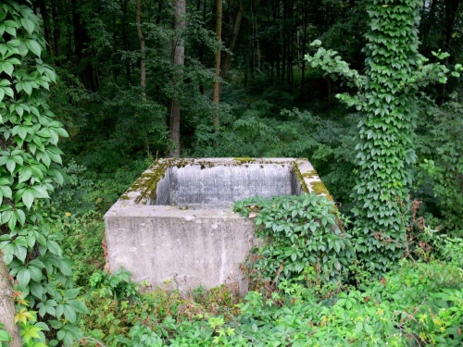
Kompleks turystyczny

Slide 3
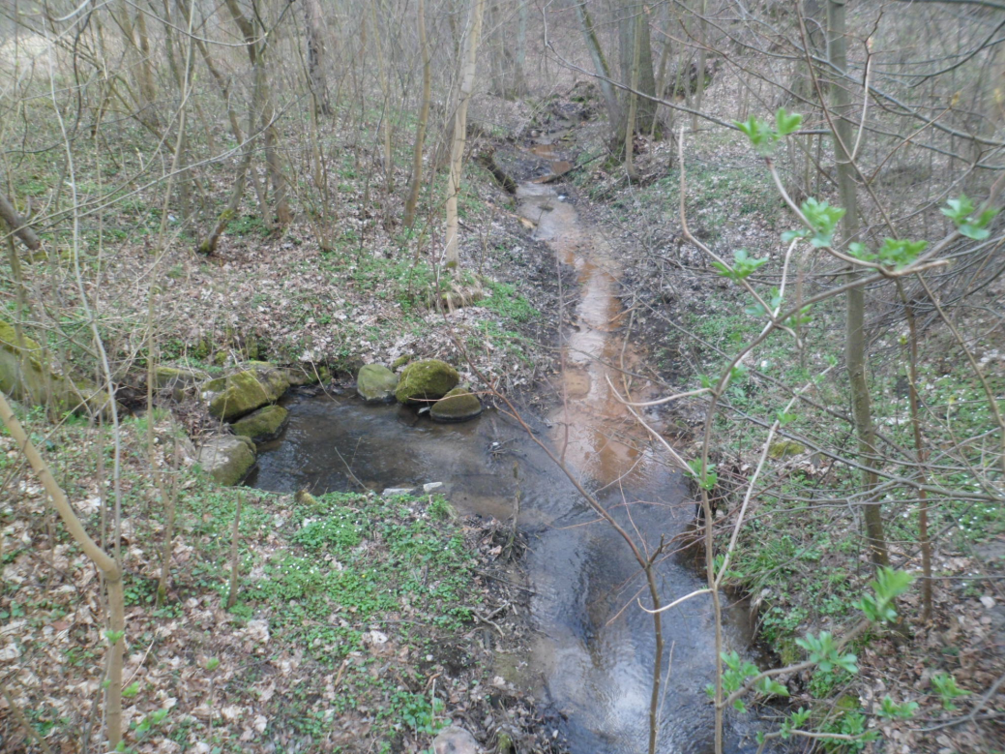
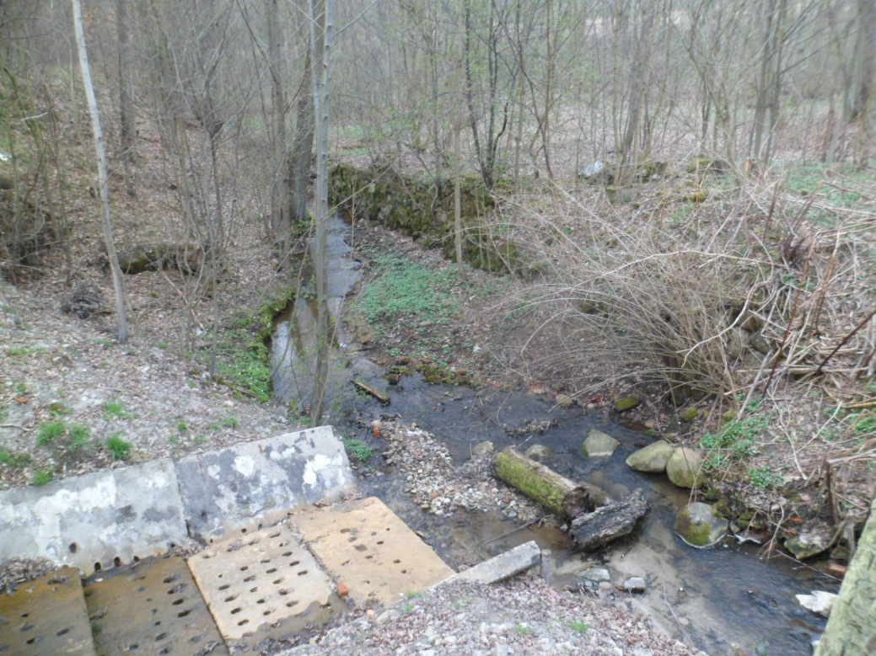
Czarny Rów, nad którym znajdowało się Grodzisko i Młyn, obecnie Zbiorniki retencyjne.
11.04.2018

Slide 4
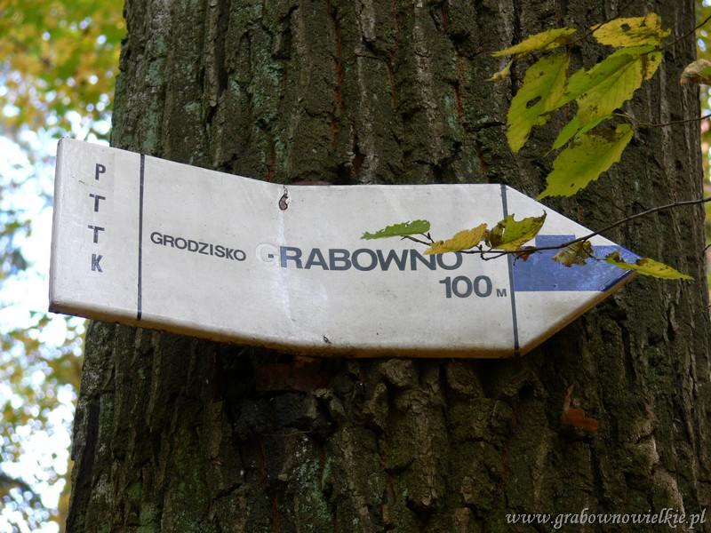
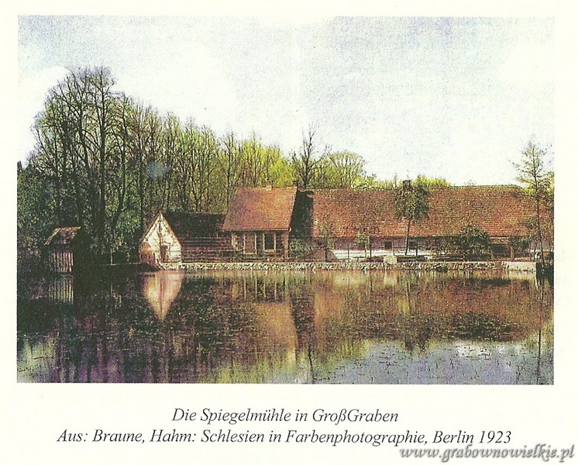
Młyn i Grodzisko
Grodzisko z około 985-900r.; zbudowane na planie trójkąta,
z widocznymi partiami 5-8-metrowych wałów od strony zewnętrznej i 2,5-metrowymi
od wewnętrznej, które okalają
ok. 0,24 ha powierzchni;
grodzisko przetrwało do XII w., na ten właśnie czas datuje się znalezione fragmenty ceramiki (okres wczesnego średniowiecza).

Slide 5
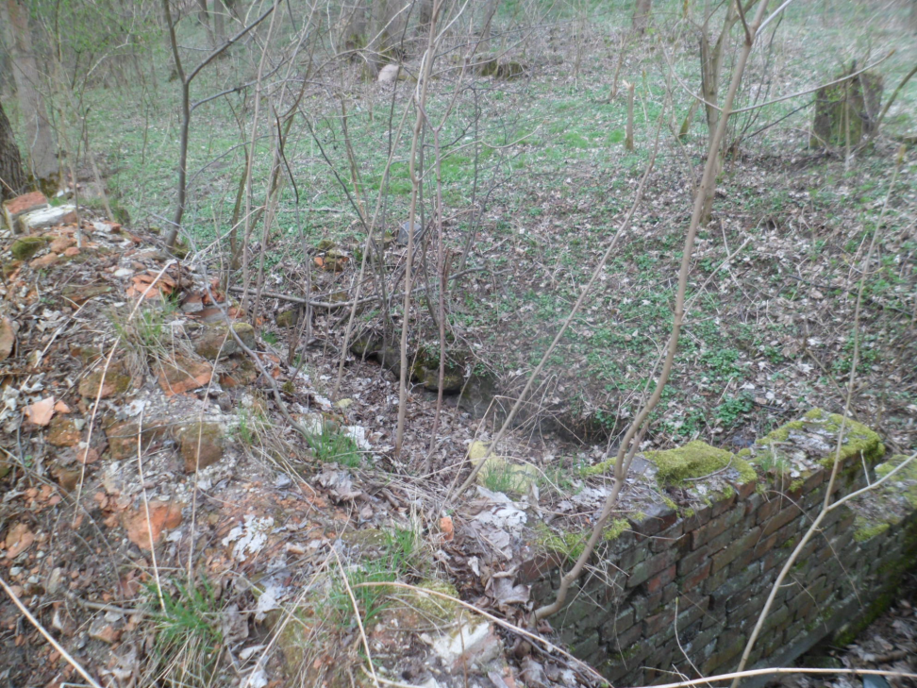
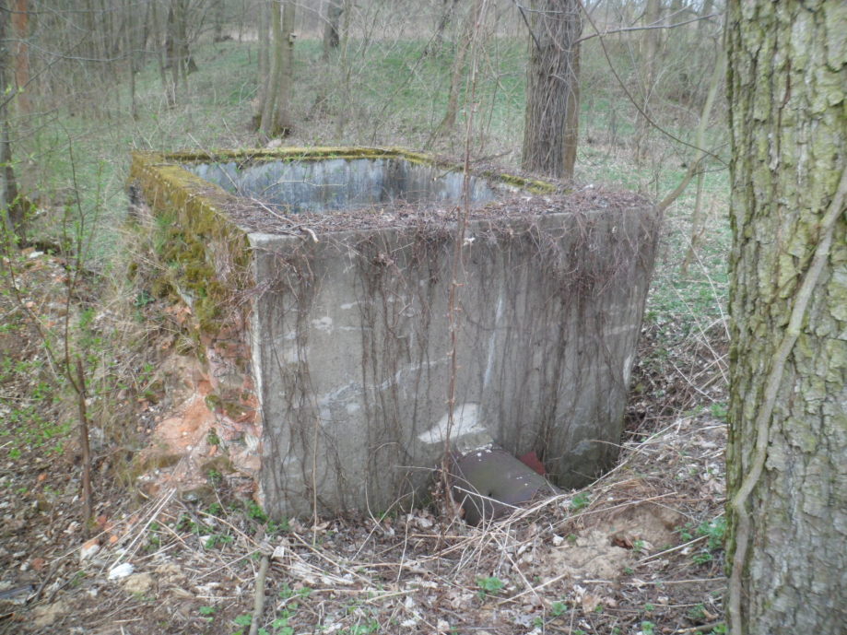
Pozostałości po Młynie
11.04.2018

Slide 6
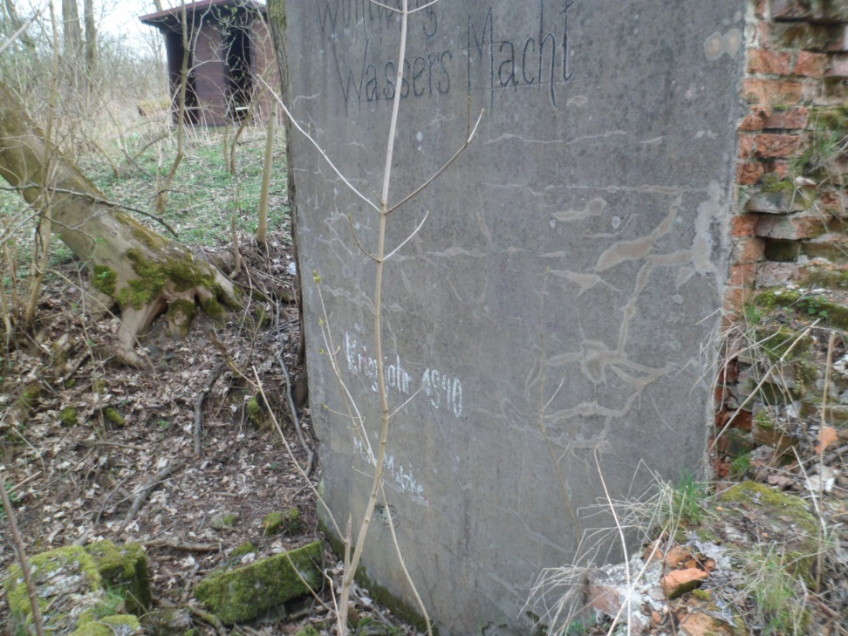
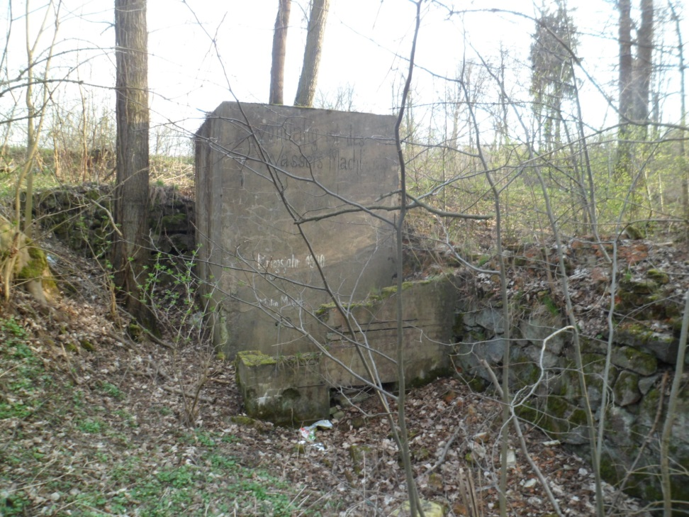
Napisy na murach Młyna w języku niemieckim
11.04.2018

Slide 7
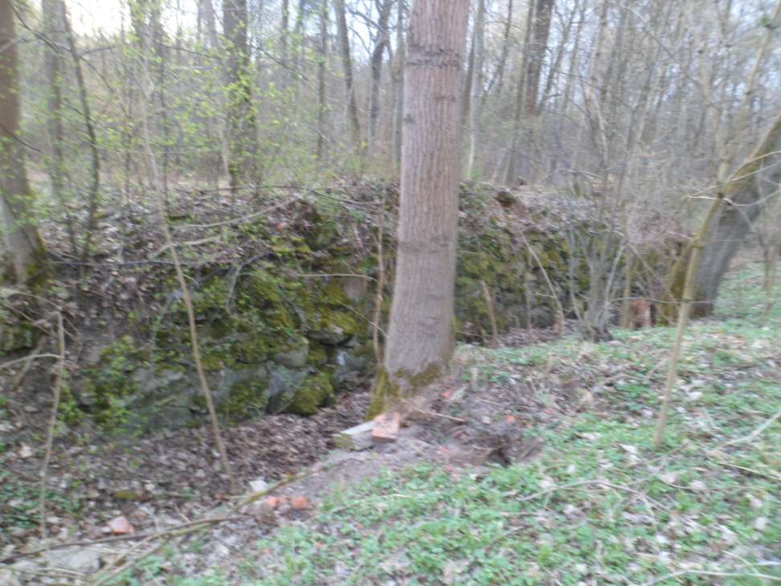
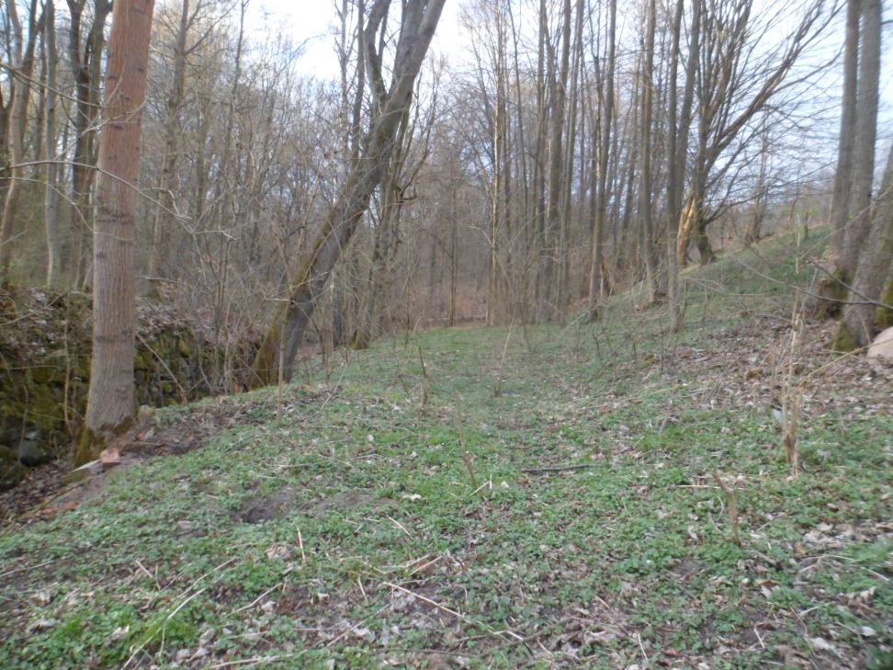
Pozostałości po Grodzisku
11.04.2018

Slide 8
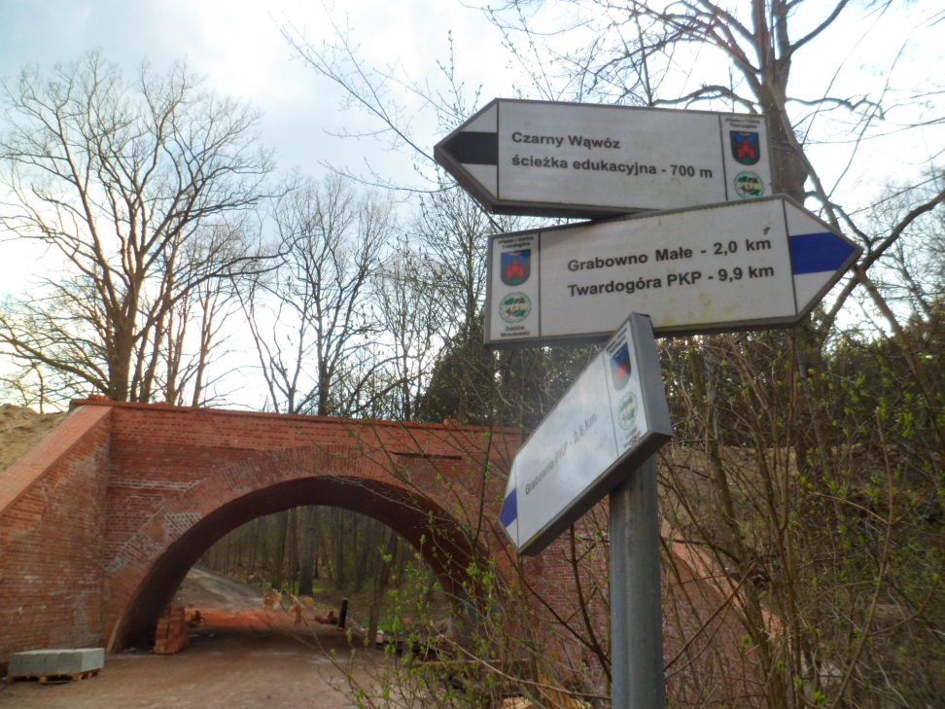
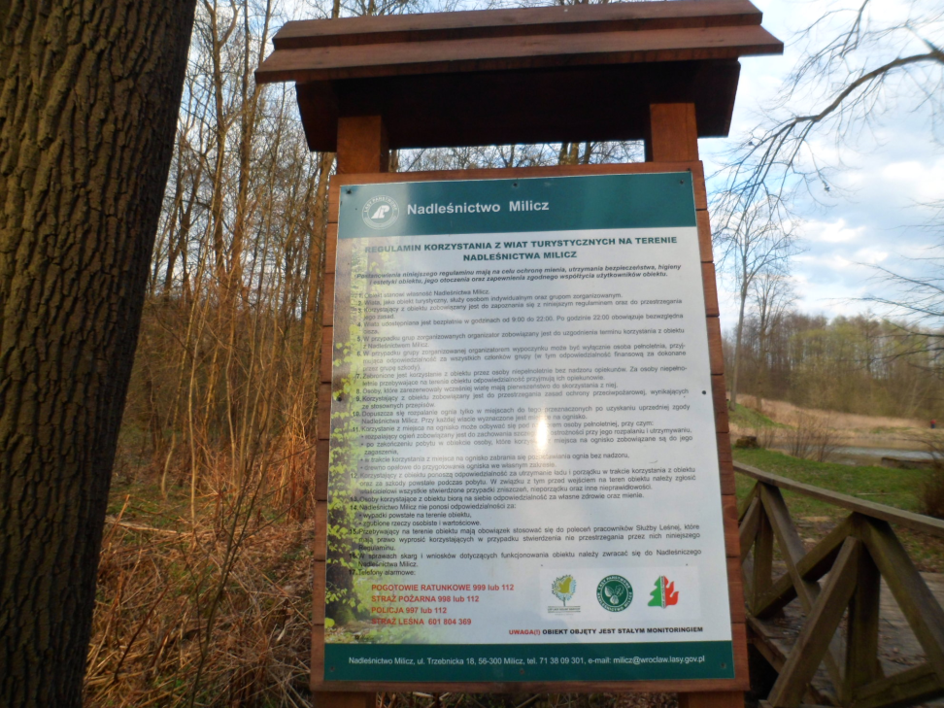
Odcinek doliny Czarnego Rowu, położony między Grabownem Wielkim i Małym, na północnych stokach Wzgórz Twardogórskich. Wzdłuż doliny biegnie linia kolejowa Grabowno Wielkie – Krotoszyn i niebieski szlak z Grabowna Wielkiego do Twardogóry.
11.04.2018

Slide 9
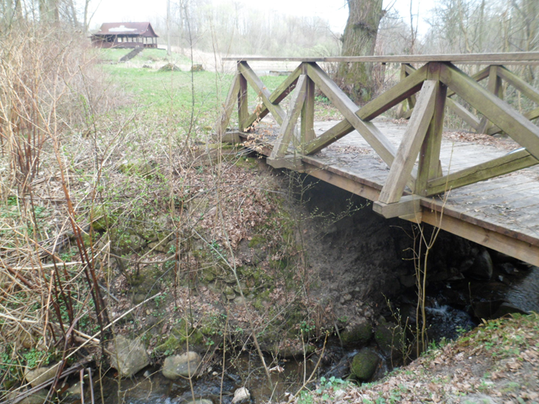
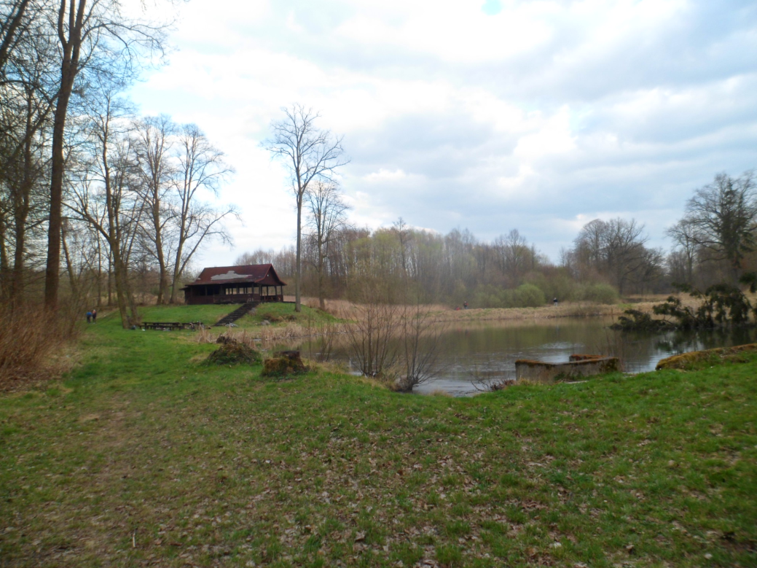
Ścieżka do wiaty i zbiorników
11.04.2018

Slide 10
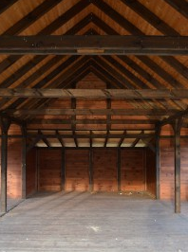
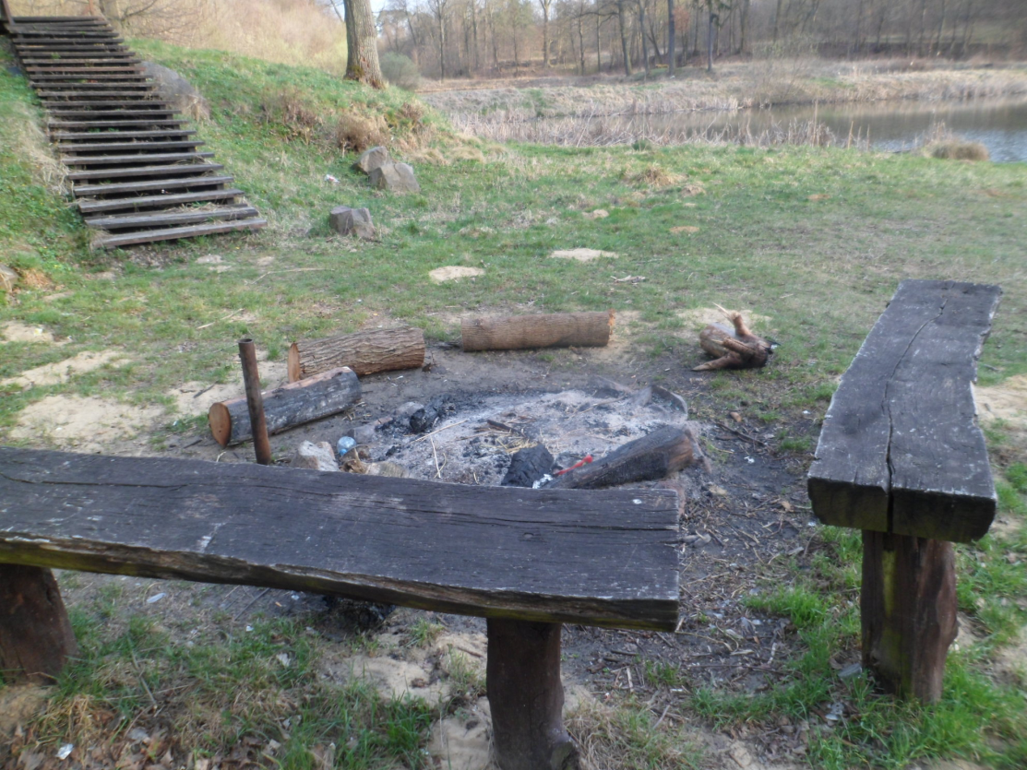
Wiata turystyczna + miejsce na ognisko
11.04.2018

Slide 11
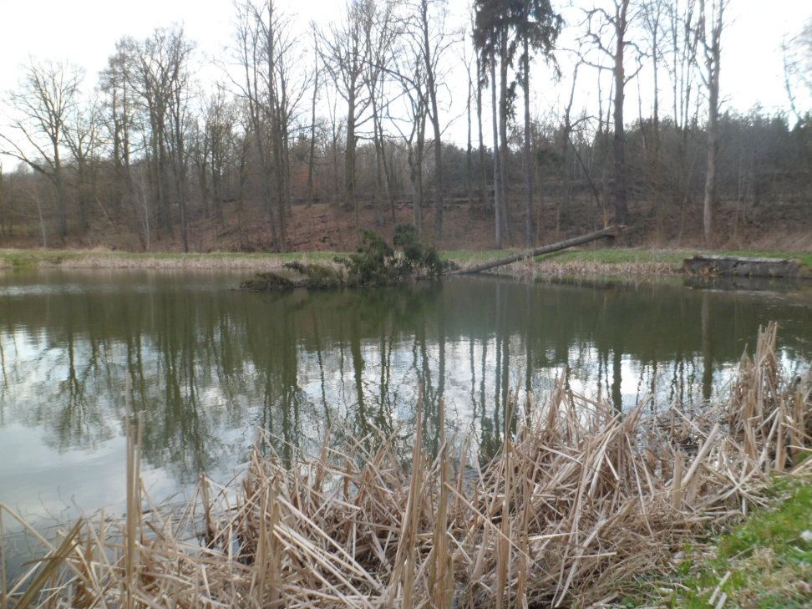
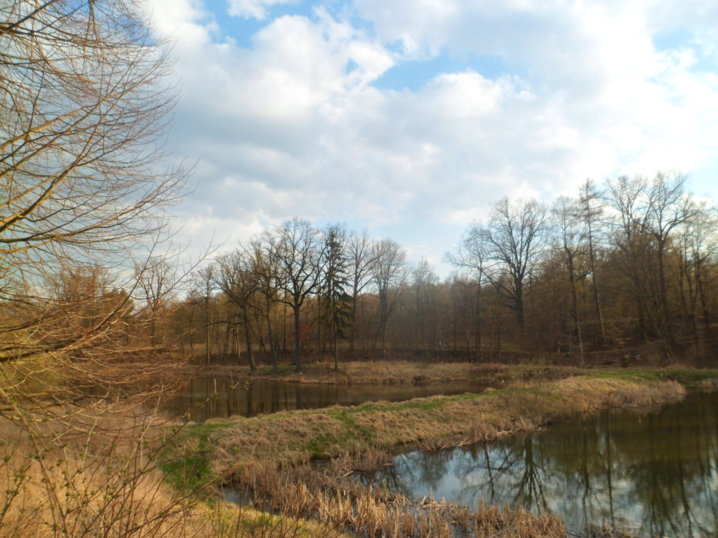
Zbiorniki retencyjne
11.04.2018

Slide 12
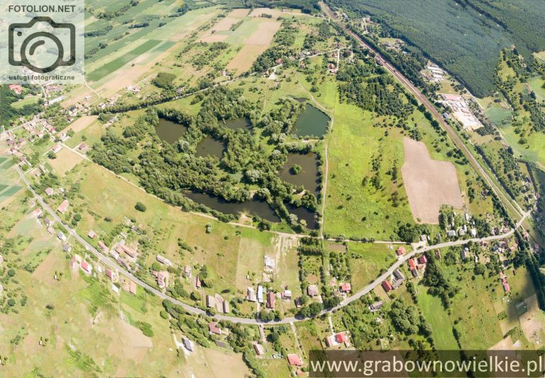
Warto wybrać się rowerem do Grabowna Wielkiego i odpocząć nad Zbiornikami retencyjnymi, obejrzeć pozostałości po Grodzisku i Młynie. Podziwiać piękno przyrody. Właścicielem kompleksu turystycznego jest Nadleśnictwo Milicz.
Zapraszają:
Tomek Rogala
i Wiktor Kawaler
klasa 4b

Slide 13
Źródło:
Zdjęcia i teksty: Tomasz Rogala, Wiktor Kawaler, www.grabownowielkie.pl

